Slide 1

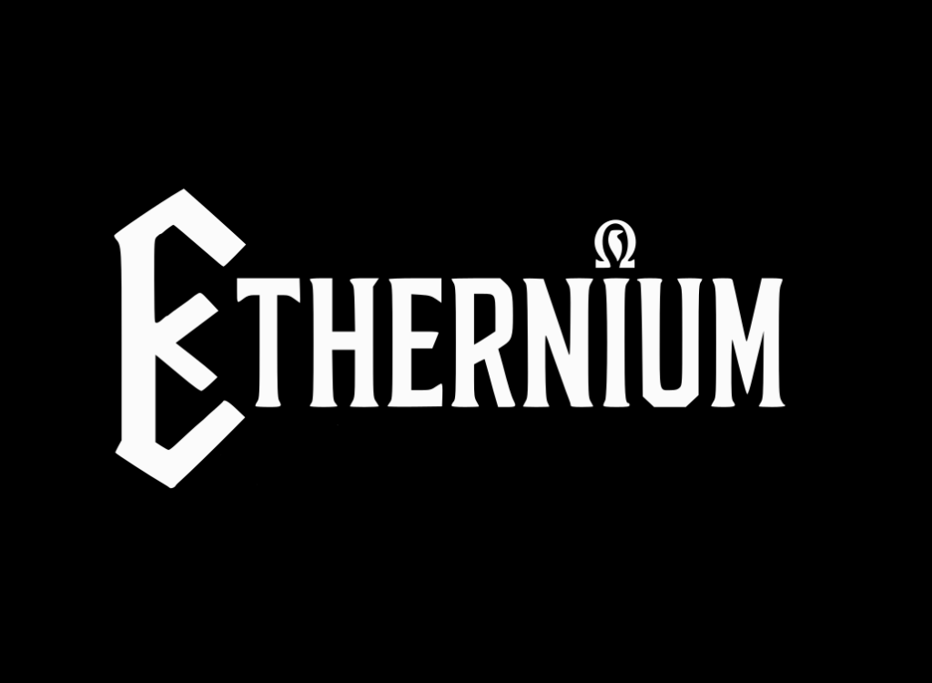
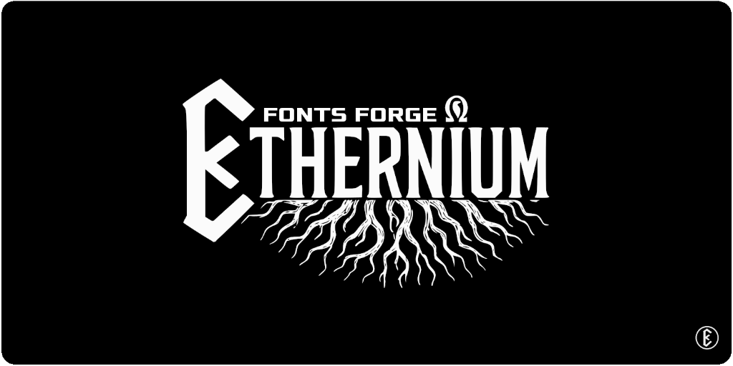
NEMETH CORP // NULLA LABS
TIER 3
FONTS-FORGE
Compilador de Fuentes Vectoriales Bézier & Motor PUA DRM Esteganográfico
FICHA DE HOMOLOGACIÓN EJECUTIVA
CLASIFICACIÓN ONTOLÓGICA:
TIER 3: Motor Especializado & Swarm
REPOSITORIO CANÓNICO:
SteveBlackbeard/FONTS-FORGE-by-Ethernium
PUERTO / INTERFAZ LOCAL:
localhost:CLI Tool
VISIBILIDAD / ACCESO:
Private
AUTORIDAD INTELECTUAL:
SteveBlackbeard / NullaLabs / Nemeth Corp
DIRECTIVA DE SILICIO:
ETH-GOLD-46 (Cero atribución a IA) / INV-01 a INV-07
ETHERNIUM SOVEREIGN SUITE
AUTORIDAD SOBERANA: STEVEBLACKBEARD / NULLALABS // SOVEREIGN AIR-GAP ARCHITECTURE
1 / 5

Slide 2
NEMETH CORP // NULLA LABS
01 // MISIÓN Y PROPÓSITO
¿PARA QUÉ ESTÁ CONSTRUIDO Y POR QUÉ?
EL DOLOR DE LA INDUSTRIA (PROBLEMA RESUELTO)
PROPÓSITO FUNDAMENTAL Y VALOR SOBERANO
Los glifos y tipografías simbólicas personalizadas pierden calidad al rasterizarse y carecen de protección contra plagio o extracción no autorizada.
Compilador tipográfico que transforma muestras PNG en fuentes vectoriales TTF, WOFF y WOFF2 con simplificación RDP y marcas de agua esteganográficas LSB.
AUTORIDAD SOBERANA: STEVEBLACKBEARD / NULLALABS // SOVEREIGN AIR-GAP ARCHITECTURE
2 / 5

Slide 3
NEMETH CORP // NULLA LABS
02 // ARQUITECTURA EN SILICIO
ARQUITECTURA TÉCNICA Y CAPACIDADES REALES (CERO HUMO)
STACK TECNOLÓGICO
MÉTRICAS AUDITADAS
INVARIANTES Y REGLAS
◈ Python 3.10+
◈ OpenCV
◈ FontTools
◈ Algoritmo Ramer-Douglas-Peucker
◈ Esteganografía LSB
Compilación de 928 símbolos en < 5s, contornos Bézier matemáticamente óptimos y firmado esteganográfico de autoría inviolable.
🛡️ ETH-GOLD-04 (Frugalidad)
🛡️ ETH-GOLD-46 (Autoría soberana)
🔒 Zero-Leakage Guarantee
⚡ Deterministic Execution
AUTORIDAD SOBERANA: STEVEBLACKBEARD / NULLALABS // SOVEREIGN AIR-GAP ARCHITECTURE
3 / 5

Slide 4
NEMETH CORP // NULLA LABS
03 // FLUJO DE DATOS & PIPELINE
PIPELINE OPERACIONAL Y FLUJO DE DATOS EN SILICIO
01
02
03
04
INGESTIÓN / ENTRADA
GUARDIÁN / VETO
NÚCLEO / SILICIO
SALIDA / TELEMETRÍA
Especímenes de glifos en PNG de alta resolución y tablas de codificación PUA
Verificación de contornos cerrados y normalización de cuadrícula de 1000 UPM
Vectorización por curvas Bézier cuadráticas/cúbicas y simplificación RDP
Archivos `.ttf`, `.woff`, `.woff2` y mapas tipográficos CSS listos para web
►
►
►
INTERCONEXIONES CANÓNICAS:
Thestral (:IDE) ◈ Platform (:3000) ◈ Worldbuilding Lore
AUTORIDAD SOBERANA: STEVEBLACKBEARD / NULLALABS // SOVEREIGN AIR-GAP ARCHITECTURE
4 / 5

Slide 5
NEMETH CORP // NULLA LABS
04 // DESPLIEGUE Y OPERACIÓN
DESPLIEGUE LOCAL, VERIFICACIÓN Y GOBERNANZA
COMANDO DE ARRANQUE / SERVICIO
COMANDO DE AUDITORÍA Y TEST FORMAL
$ python compile_fonts.py
$ python test_fonts.py
PROTOCOLO NOTARIAL Y GARANTÍA DE SOBERANÍA
◈ INVARIANTE 1 (FUSIÓN ADITIVA): Cero borrados destructivos ni sustituciones no consensuadas.
◈ INVARIANTE 3 (PRIVACIDAD FRUGAL): Cero fugas de claves, tokens, secretos o datos biométricos/personales.
◈ ETH-GOLD-46 (AUTORÍA ABSOLUTA): Autoría única de SteveBlackbeard / NullaLabs / Ethernium.
◈ ACTUALIZACIÓN SOBERANA: Sincronización automática de este catálogo ante refactorizaciones estructurales.
AUTORIDAD SOBERANA: STEVEBLACKBEARD / NULLALABS // SOVEREIGN AIR-GAP ARCHITECTURE
5 / 5

